Slide 1
偏心データ説明
株式会社SCREENホールディングス 綿谷
2024年11月20日
Notes:
社内資料（特に印刷する場合）はこの表紙をメインに使ってください
ディスクレーマー等を入れる場合は社名の下に挿入（Avenir Next 8pt）

Slide 2
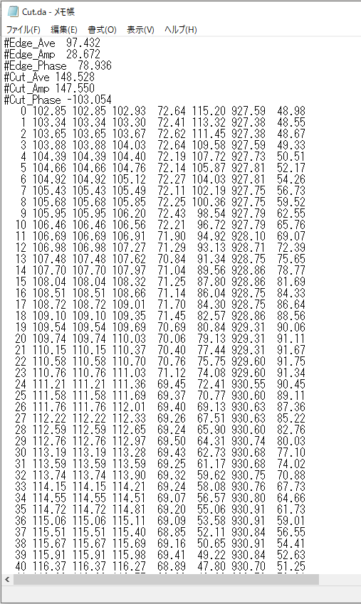
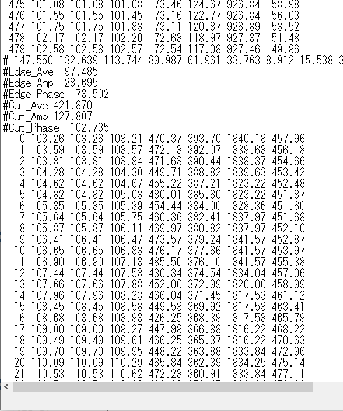
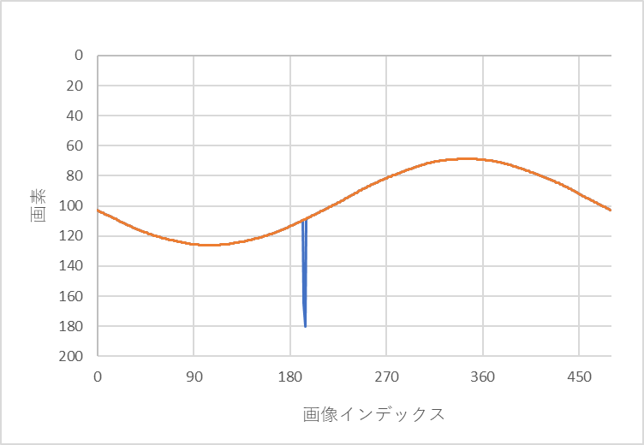
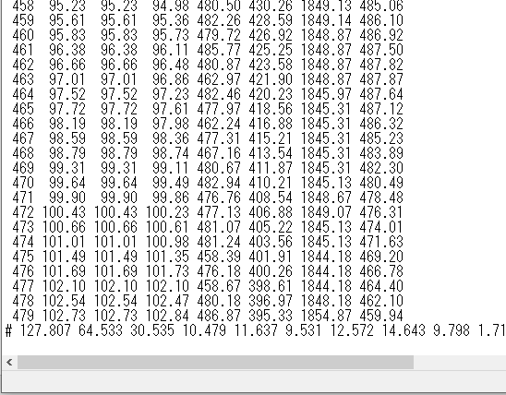
Cut.da 偏心情報
テキストファイルの中身
短冊画像を周方向に平均化した輝度プロファイル(sa.tifとse.tifに対応)に対して画像解析した結果
A1_****.tif
1列目：画像インデックス
2列目：画像端～ウエハ端
3列目：2列目からノッチ消し(5短冊内分)
4列目：3列目のDFTの1次成分
：
A面側
sa.tif
ウエハ端位置
2列目
E面側
1列目
480pix

Slide 3
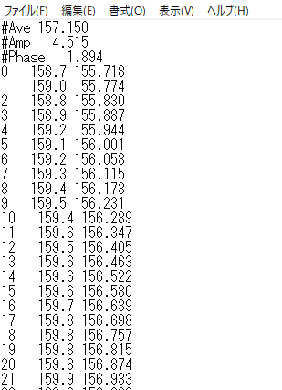
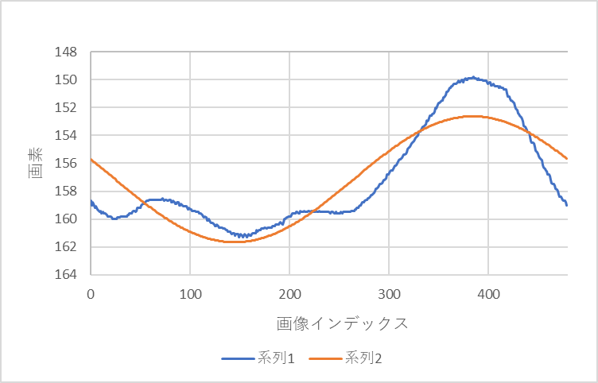
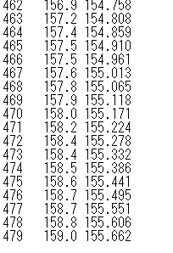
Mz.da 反り情報
テキストファイルの中身
短冊画像を周方向に平均化した輝度プロファイル(sc.tifに対応)に対して画像解析した結果
C1_****.tif
1列目：画像インデックス
2列目：画像端～ウエハ中心
（上端と下端の中心）
3列目：2列目のDFTの1次成分
C面側
sc.tif
中心
480pix

